Slide 1
Ведення ділової документації в закладах загальної середньої освіти. Особова справа учня.
Заступник начальника територіального відділу освіти Київського району
департаменту освіти та науки
Одеської міської ради
Крижан Любов Вікторівна

Slide 2
Єдині зразки обов’язкової ділової документації у закладах загальної середньої освіти усіх типів і форм власності, затверджені наказом МОН від 10.05.2011 № 423

Slide 3
Нормативна база
Інструкція з діловодства у закладах загальної середньої освіти затверджена наказом МОН № 676 від 25 червня 2018 року.
Лист-роз’яснення МОН щодо застосування окремих положень Інструкції з діловодства у закладах загальної середньої освіти №1/9-596 від 03.10.2018.
Наказ МОН від 10.05.2011 № 423 «Про затвердження Єдиних зразків обов’язкової ділової документації у закладах загальної середньої освіти усіх типів і форм власності».

Slide 4
Інструкція з діловодства у закладах загальної середньої освіти затверджена наказом МОН № 676 від 25 червня 2018 року. Лист-роз’яснення МОН щодо застосування окремих положень Інструкції з діловодства у закладах загальної середньої освіти №1/9-596 від 03.10.2018.
Дотримання вимог щодо порядку ведення документування, встановлених цією Інструкцією, є обов'язковим для закладів
Заклади організовують діловодство відповідно до інструкції, яка розробляється на основі цієї Інструкції та затверджується керівником закладу.
У закладі діловодство здійснюється державною мовою.
Особові справи учнів вносяться до опису за роком закінчення і систематизуються за прізвищами в алфавітному порядку.
Особові справи учнів/вихованців зберігаються 5 років після закінчення (ст. 494-6 за переліком типових документів).

Slide 5
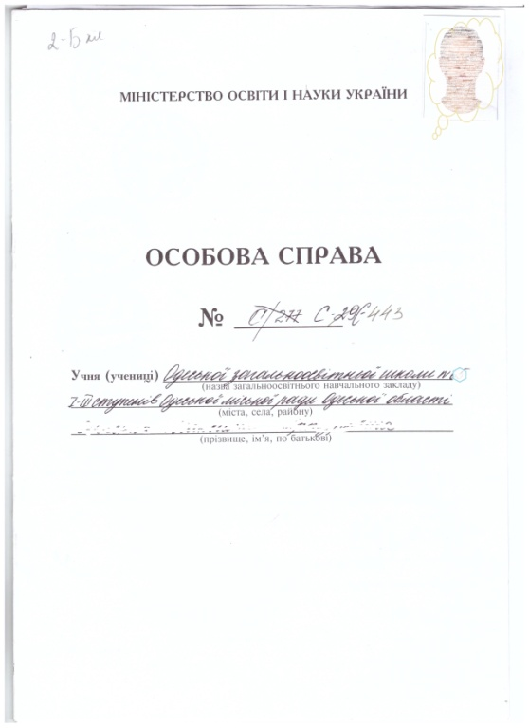
Наказ МОН від 10.05.2011 № 423«Про затвердження Єдиних зразків обов’язкової ділової документації у закладах загальної середньої освіти усіх типів і форм власності».
Особова справа учня ведеться в кожному загальноосвітньому навчальному закладі і на кожного учня з моменту вступу його до школи та до її закінчення
Особові справи учнів ведуться класними керівниками І-IV та V-ХІ(XII ) класів. Записи в особовій справі необхідно вести чітко, охайно, кульковою ручкою
Особова справа має номер, що відповідає номеру в алфавітній книзі запису учнів (наприклад, № В/13 - означає, що учень записаний до алфавітної книги на букву "В" під № 13).

Slide 6
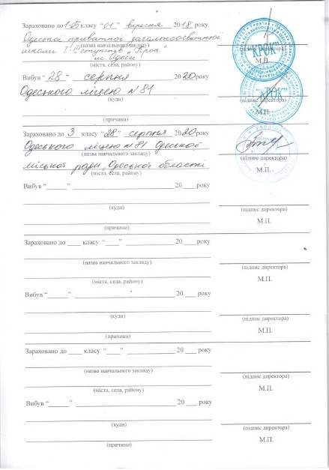
Відомості про учня (ученицю) (заява батьків або осіб, які їх замінюють, копія свідоцтва про народження тощо) зберігаються в конверті на третій сторінці обкладинки власне особової справи.
У разі вибуття учня (учениці) із загальноосвітнього навчального закладу особова справа видається на підставі письмової заяви батьків або осіб, які замінюють їх, з відміткою про це в алфавітній книзі (графа 25).**

Slide 7
** Наказ МОН № 367 від 16.04.2018 «Про затвердження Порядоку зарахування, відрахування та переведення учнів до державних та комунальних закладів освіти для здобуття повної загальної середньої освіти».
ІІІ. Переведення учнів між закладами освіти.
1. Для переведення учня з одного закладу освіти до іншого учень чи один з його батьків (для учнів, які не досягли повноліття) має звернутися до обраного ним закладу освіти щодо можливості зарахування з відповідним письмовим зверненням (запитом) в довільній формі, у тому числі шляхом надсилання його сканованої копії електронною поштою.
Керівник закладу освіти упродовж п’яти робочих днів з дати надходження такого звернення (запиту) має надати заявнику письмову відповідь (у тому числі шляхом надсилання її сканованої копії на електронну пошту заявника) про наявність чи відсутність вільних місць у певному класі та, відповідно, можливість чи неможливість зарахування учня до цього класу.
У письмовому підтвердженні можливості зарахування дитини має бути вказаний кінцевий термін для подання заяви про переведення та подання особової справи учня.
2. До закладу освіти, з якого переводиться учень, подаються:
заява одного з батьків учня (для учнів, які не досягли повноліття) або учня; письмове підтвердження або його сканована копія з іншого закладу освіти про можливість зарахування до нього відповідного учня.
3. Упродовж одного робочого дня з дня отримання відповідних документів
керівник закладу освіти зобов’язаний видати наказ про відрахування учня для переведення до іншого закладу освіти та видати особову справу учня.
4. Упродовж п’яти робочих днів з дня отримання від закладу освіти
зазначених документів учень чи один із його батьків (для учнів, які не досягли повноліття) має подати до закладу освіти, до якого переводиться учень.

Slide 8
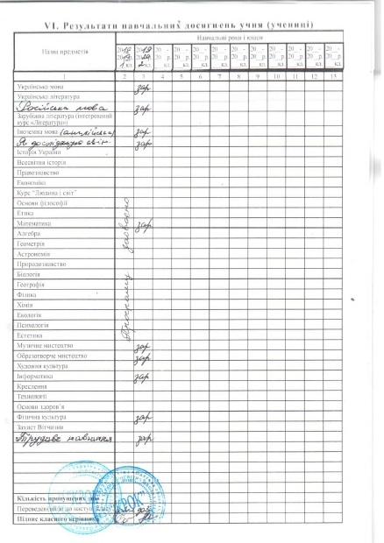
Наказ МОН «Про затвердження Порядку переведення учнів (вихованців) закладу загальної середньої освіти до наступного классу» № 762 14.07.2015. Наказ МОН «Про внесення змін до наказу Міністерства освіти і науки України від 14.07.2015 № 762».
Переведення учнів (вихованців) закладу загальної середньої освіти (крім перших та других класів) до наступного класу здійснюється на підставі результатів підсумкового (семестрового та річного) оцінювання учнів (вихованців) та/або їх державної підсумкової атестації (для учнів четвертих і дев’ятих класів) згідно з рішенням педагогічної ради закладу загальної середньої освіти, що упродовж п’яти робочих днів з дати прийняття має бути оприлюднене на його інформаційному стенді
Під час переведення до наступного класу або вибуття із закладу загальної середньої освіти учням (вихованцям), яких було зараховано до першого класу до 2018 року, видається табель навчальних досягнень, у якому має бути відображено результати їх підсумкового оцінювання.

Slide 9
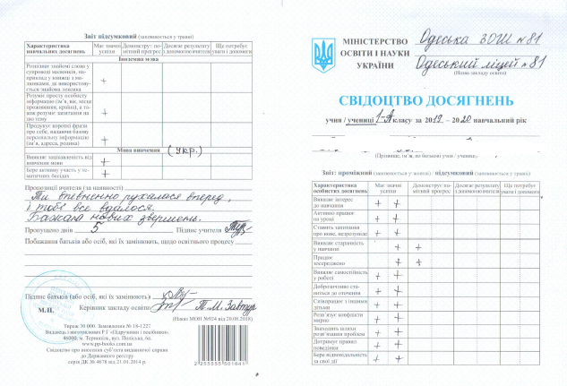
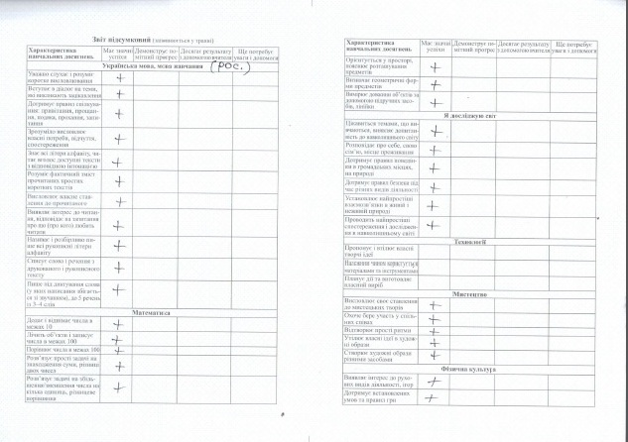
Під час переведення до наступного класу або вибуття із закладу загальної середньої освіти учням (вихованцям), яких було зараховано до першого класу у 2018 році та наступних роках, видається свідоцтво досягнень. Свідоцтво досягнень надається одному з батьків, іншому законному представникові учня (вихованця) не пізніше 01 липня, а копія зберігається в його особовій справі
16.09.2020 № 1146 Про затвердження методичних рекомендацій щодо оцінювання результатів навчання учнів третіх і четвертих класів Нової української школи.
Підсумкове оцінювання (тематичне, семестрове і річне) у третіх та четвертих класах здійснюється за рівневою шкалою, а його результати позначаються словами або відповідними літерами: "початковий (П)", "середній" (С), "достатній" (Д), "високий (В)".
У журнал та свідоцтво досягнень виставляється рівень за кожен результат навчання з навчальних предметів / інтегрованих курсів наприкінці кожного навчального семестру (триместру) та навчального року. Річним оцінюванням є результати навчання учнів за останній семестр (триместр).

Slide 10
Наказ МОН від 27.08.2019 № 1154 «Про затвердження методичних рекомендацій щодо оцінювання навчальних досягнень учнів 2-х класів».
У Класному журналі на сторінці «Зведений облік навчальних досягнень учнів» учитель записує рішення педагогічної ради про переведення учнів до наступного класу. У випадку, коли учні не досягли очікуваних результатів навчання, вони можуть продовжувати навчання за індивідуальним навчальним планом або бути залишеними на повторний курс навчання за письмовим зверненням батьків. При цьому у Класному журналі на сторінці «Зведений облік навчальних досягнень учнів» робиться запис з відповідним рішенням педагогічної ради.

Slide 11
Наказ МОН «Про затвердження Порядку переведення учнів (вихованців) закладу загальної середньої освіти до наступного классу» № 762 14.07.2015. Наказ МОН «Про внесення змін до наказу Міністерства освіти і науки України від 14.07.2015 № 762».
7. Учні (вихованці), які не мають результатів річного оцінювання та/або державної підсумкової атестації у зв’язку із невідвідуванням закладу загальної середньої освіти більше шести останніх місяців навчального року поспіль та за умови відсутності будь-яких відомостей щодо місця проживання чи місцеперебування учнів (вихованців) або їхніх батьків, інших законних представників, визнаються такими, що вибули із закладу загальної середньої освіти. Такі учні (вихованці) до наступного класу не переводяться згідно з рішенням педагогічної ради закладу загальної середньої освіти, що оформлюється відповідним наказом керівника закладу загальної середньої освіти. Рішення про визнання учнів з числа сиріт та позбавлених батьківського піклування такими, що вибули із закладу загальної середньої освіти, може бути прийняте за умови його погодження відповідною службою у справах дітей.
Особова справа та результати оцінювання попередніх років учнів (вихованців), яких було визнано такими, що вибули із закладу загальної середньої освіти, зберігаються у закладі загальної середньої освіти відповідно до законодавства. Інформацію щодо визнання учня (вихованця) таким, що вибув із закладу загальної середньої освіти, упродовж одного робочого дня з дати прийняття відповідного рішення педагогічною радою має бути надіслано за місцем проживання учня (вихованця), одного з його батьків, інших законних представників, зазначеним в його особовій справі.
На підставі письмової заяви, яку особисто подає до закладу загальної середньої освіти учень (вихованець) (у разі досягнення ним повноліття), якого було визнано таким, що вибув із закладу загальної середньої освіти, або один із його батьків, інший законний представник, такий учень (вихованець) поновлюється у відповідному закладі загальної середньої освіти відповідно до наказу керівника закладу загальної середньої освіти.

Slide 12
Дякуємо за увагу!!!

